Slide 1
Dzień Babci i Dziadzia 2023 Publiczny Żłobek w Bogumiłowicach

Slide 2
Przyjmij Kochana Babciu, Kochany Dziadziu, z serca płynące życzenia. Dobrego zdrowia, szczęścia i wszystkich marzeń spełnienia!

Slide 3
Jak to dawniej bywało? Jak się Babcie zmieniły? Zaraz z Maluszkami Naszymi, wszyscy to zobaczymy! A Ty i Dziadziu drogi, szykuj swe okulary, bo zmiany w życiu dziadka z wnukami, to są prawdziwe czary!

Slide 4
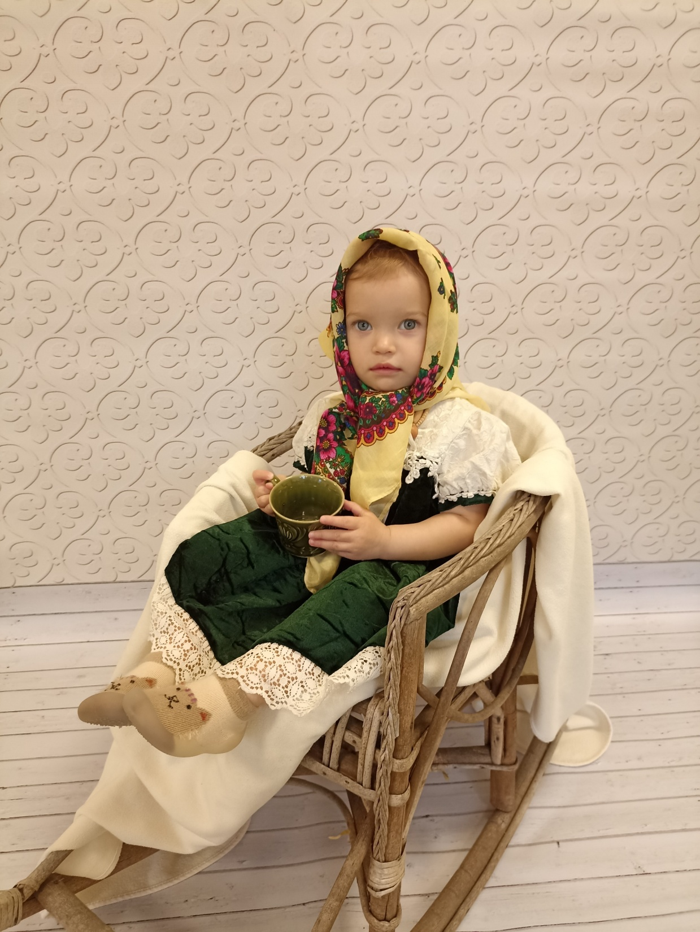

Slide 5
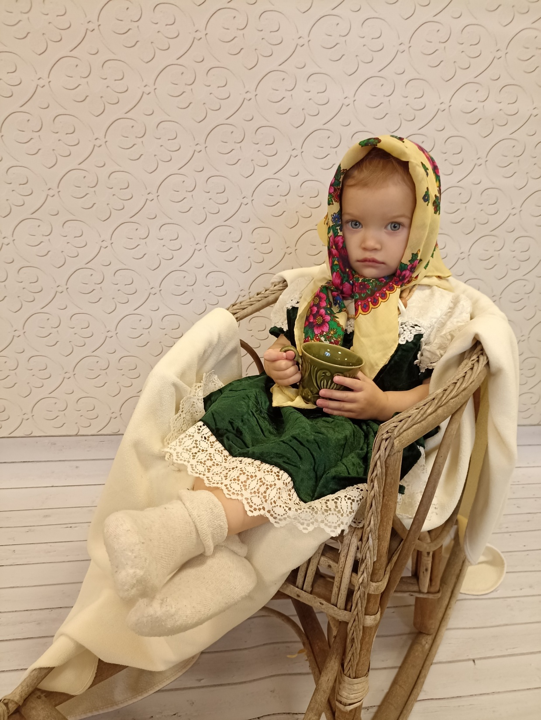

Slide 6
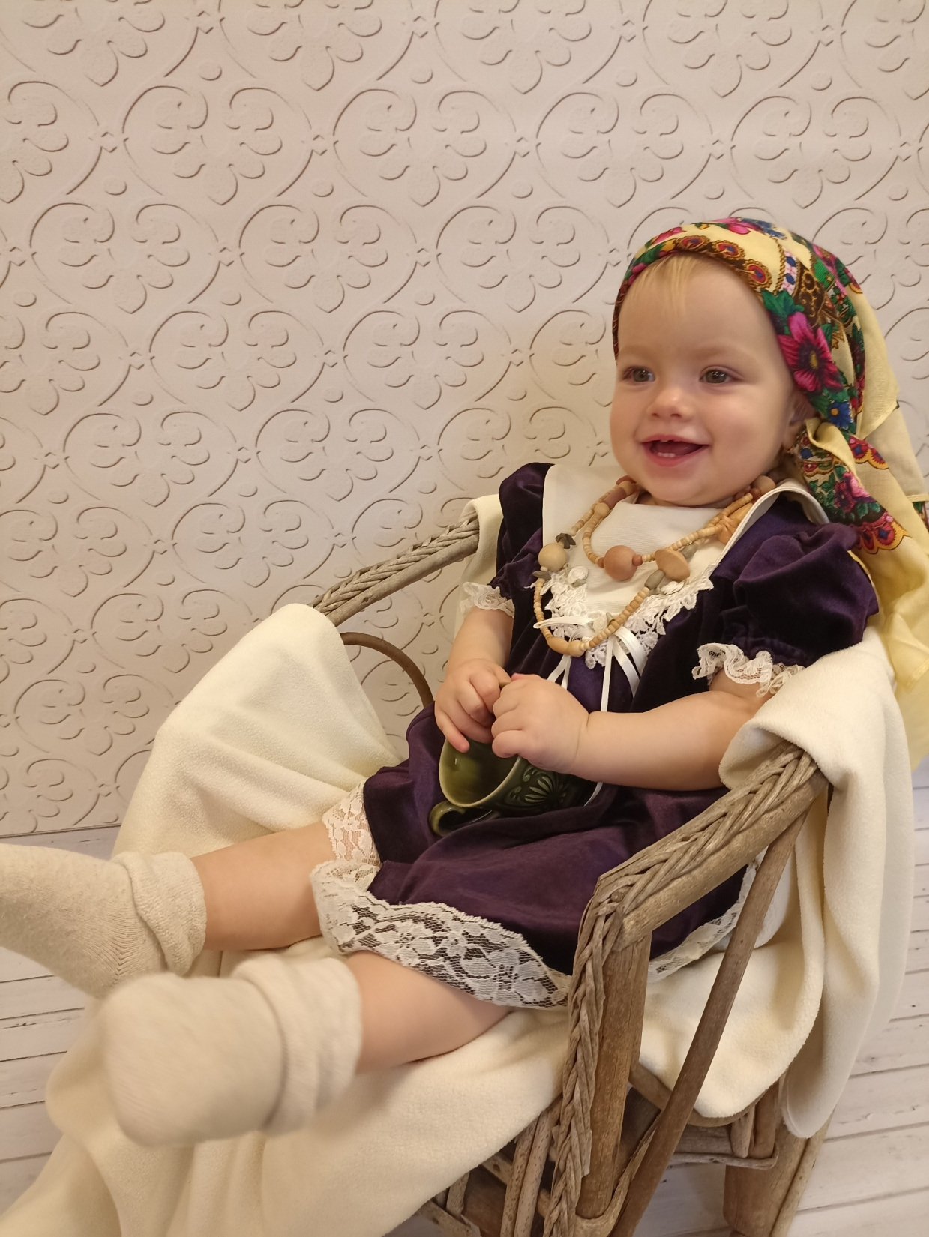

Slide 7
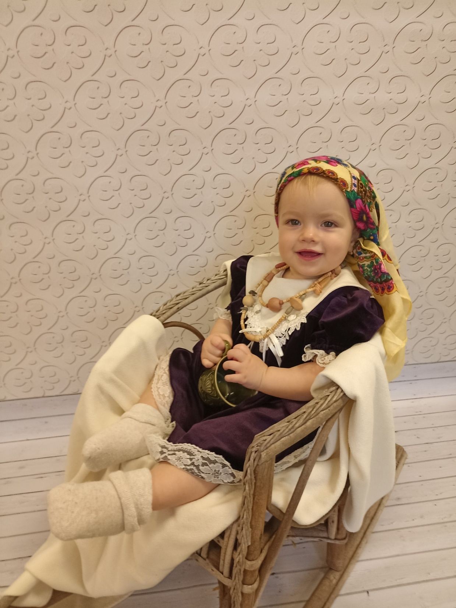

Slide 8
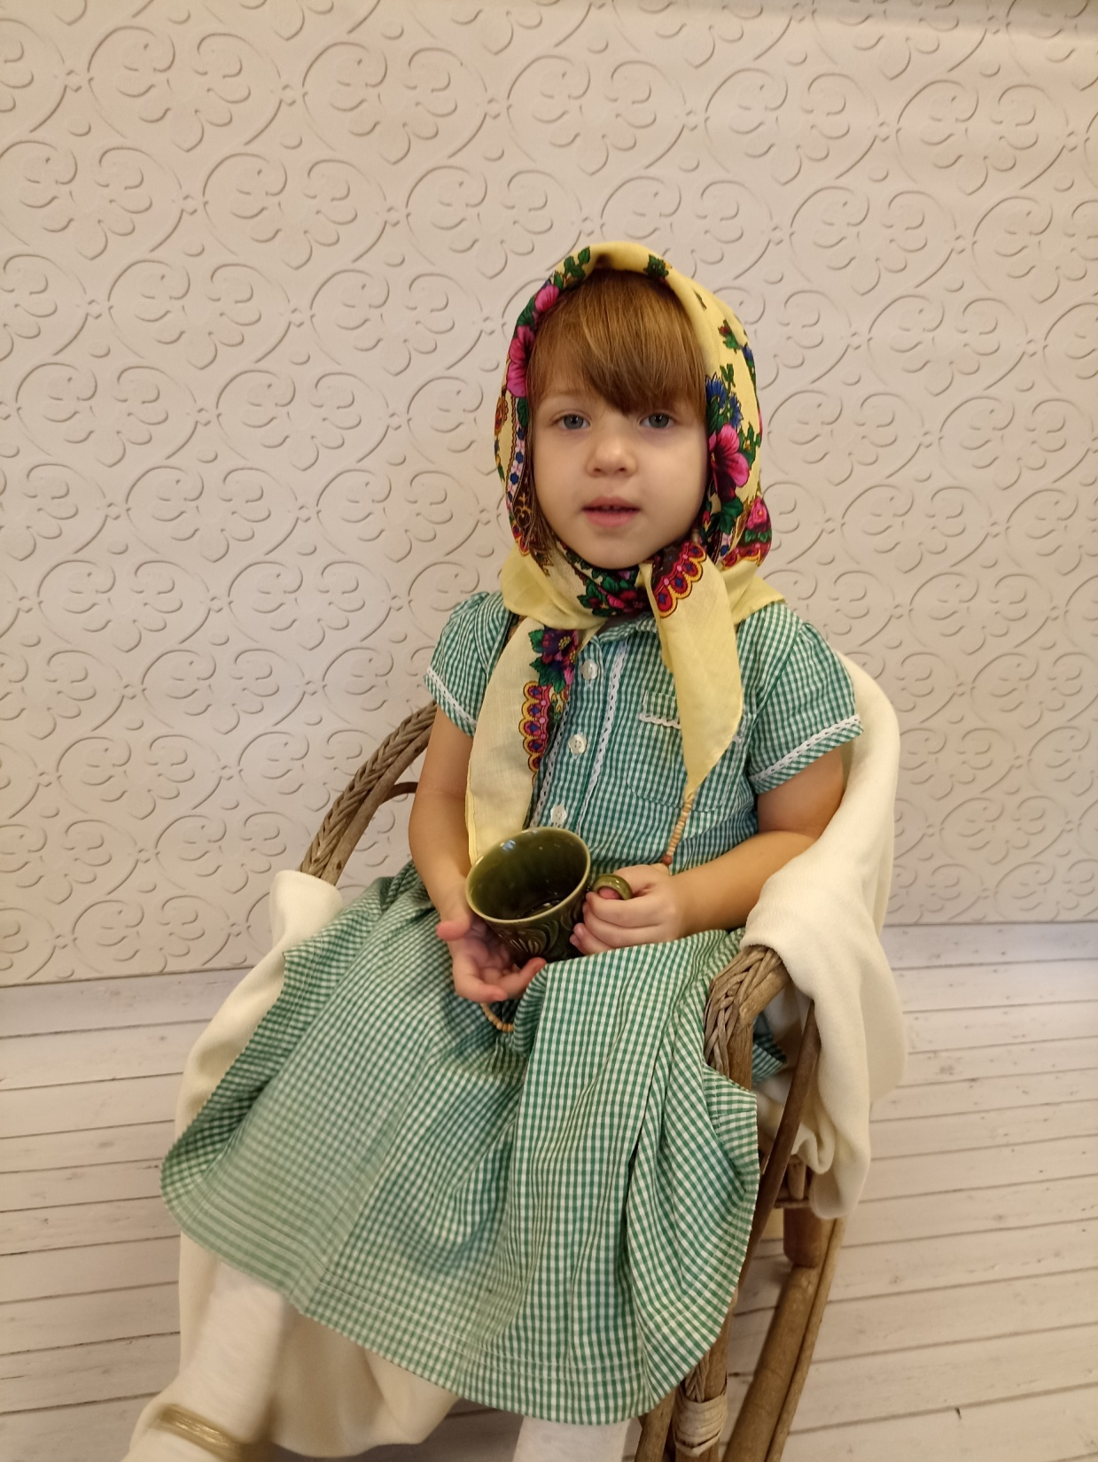

Slide 9
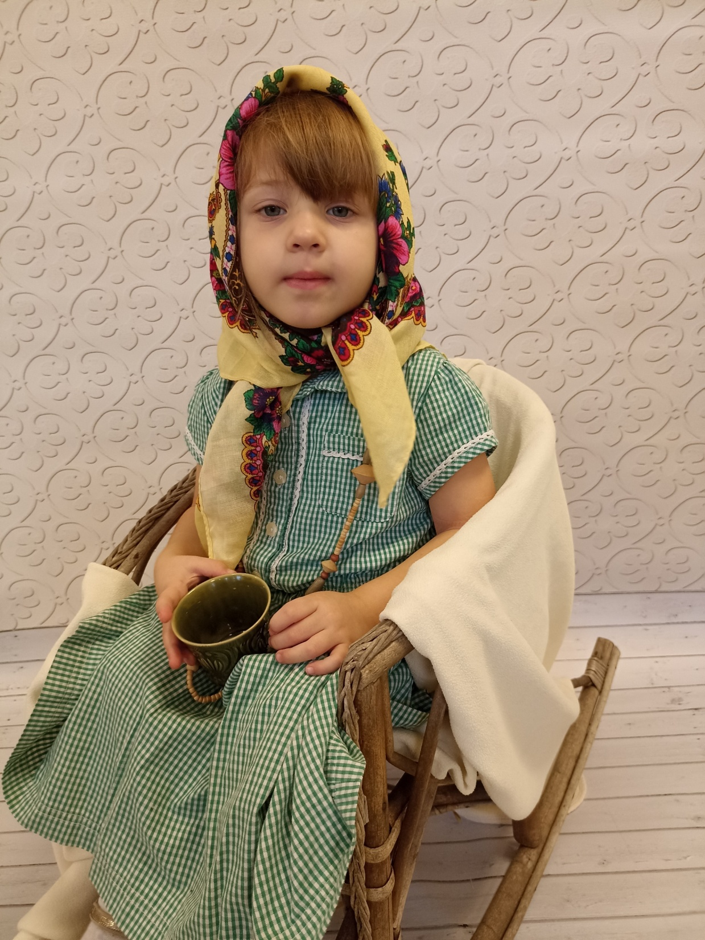

Slide 10
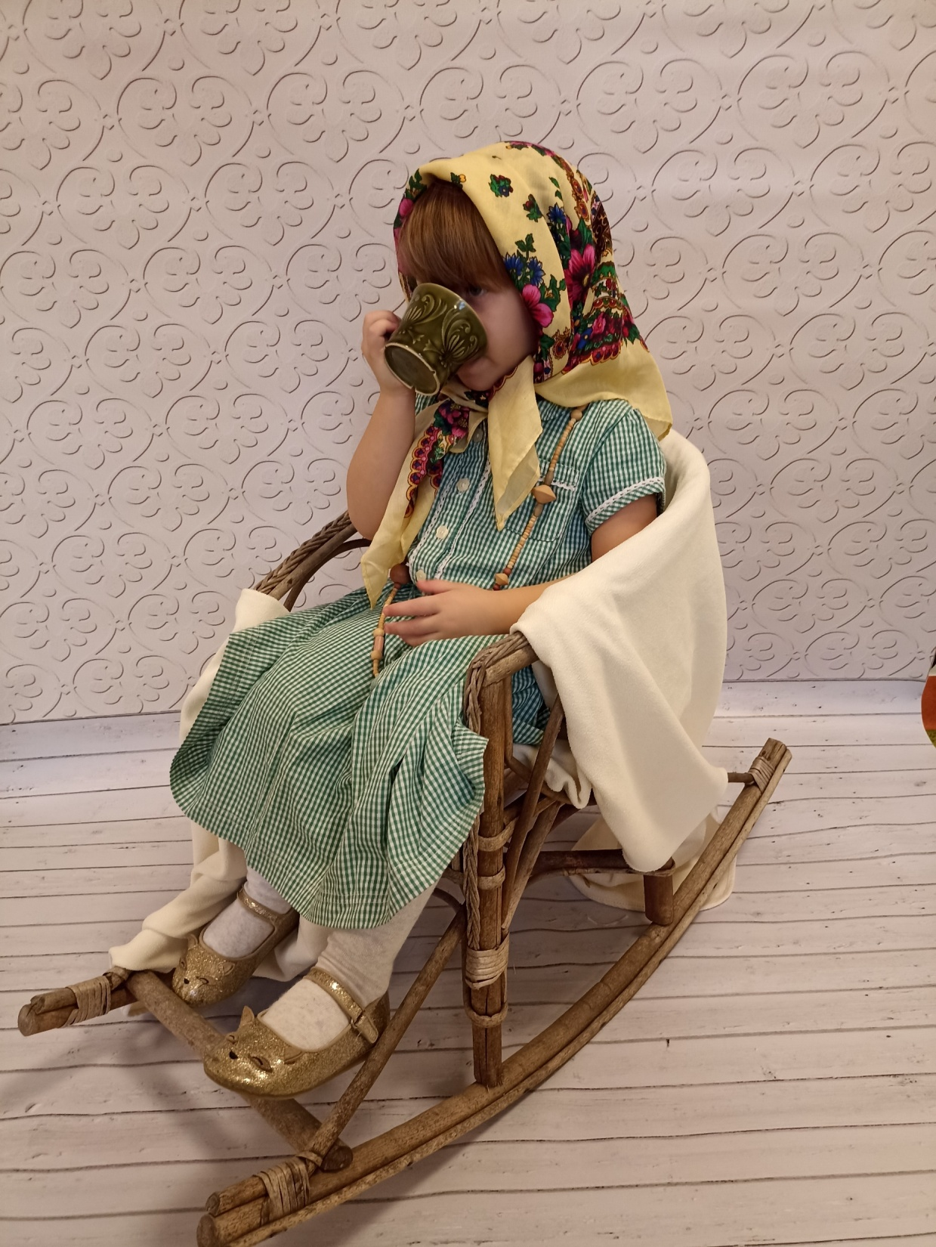

Slide 11
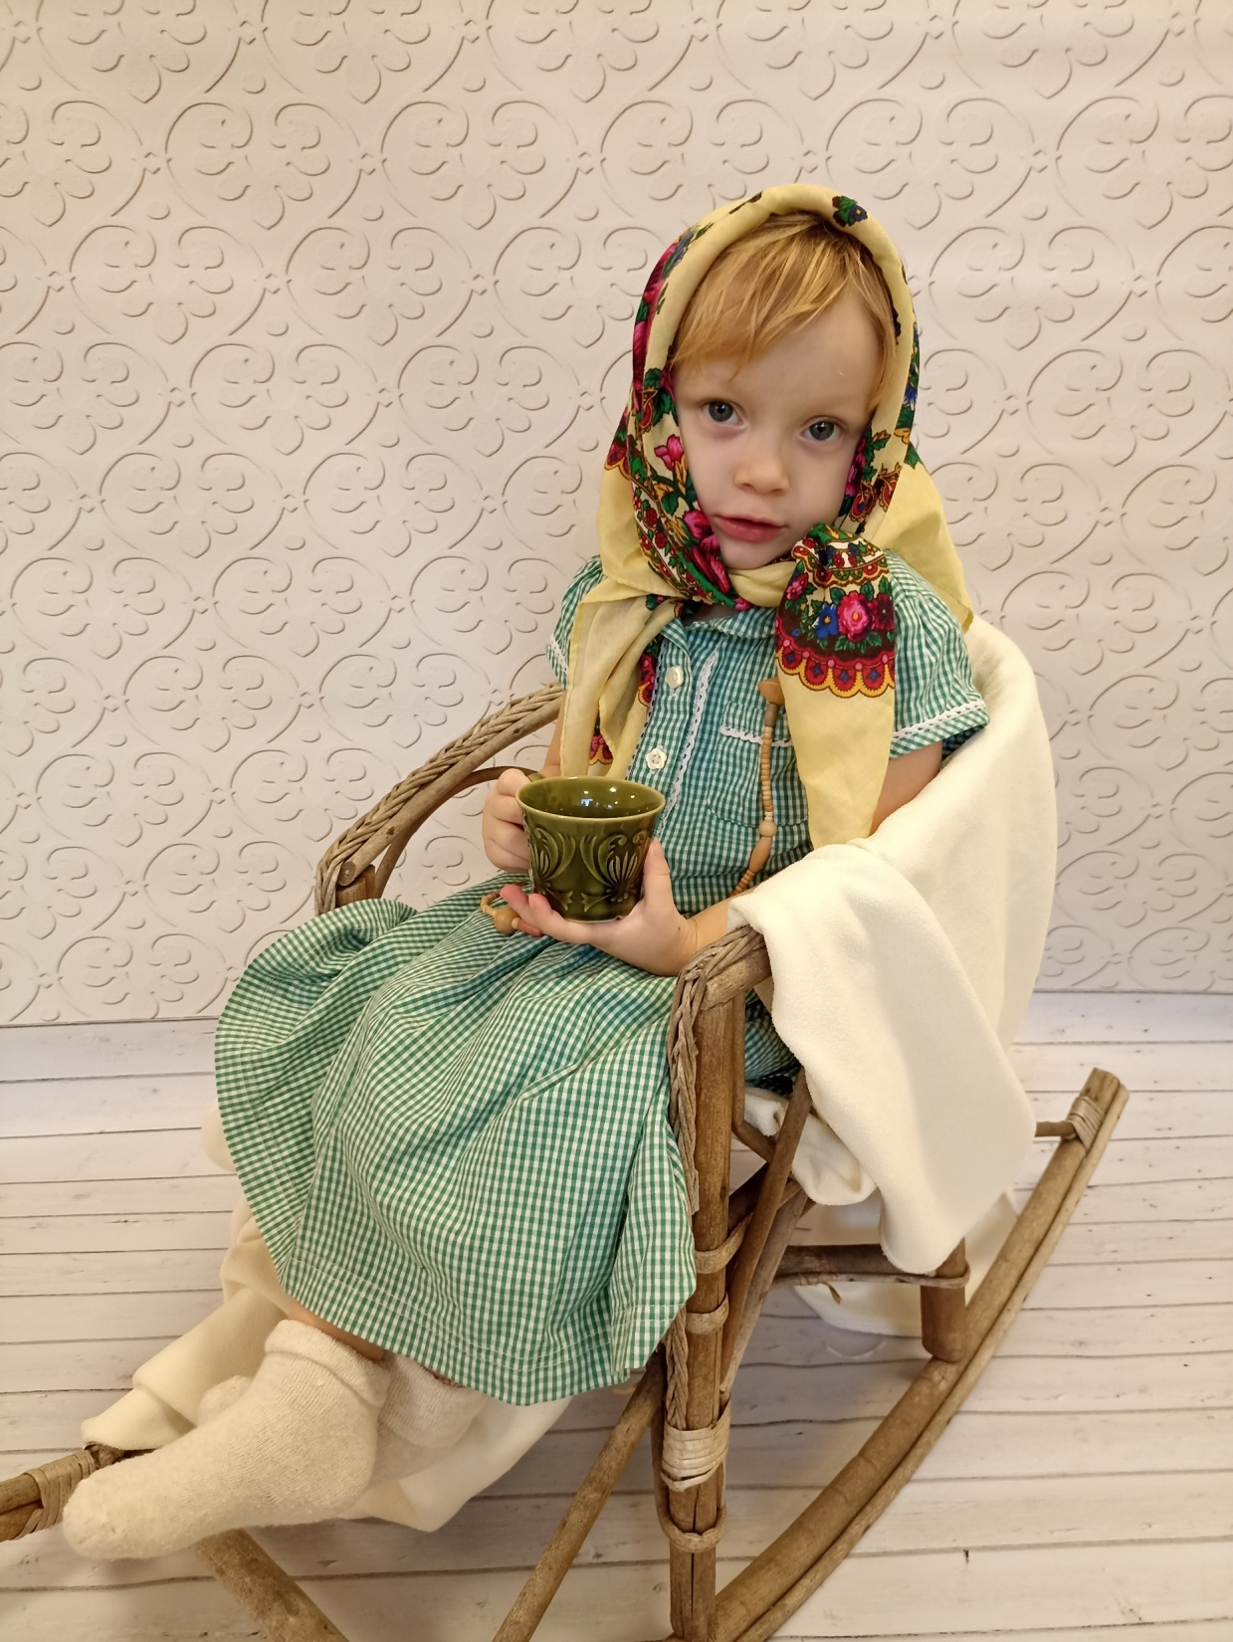

Slide 12
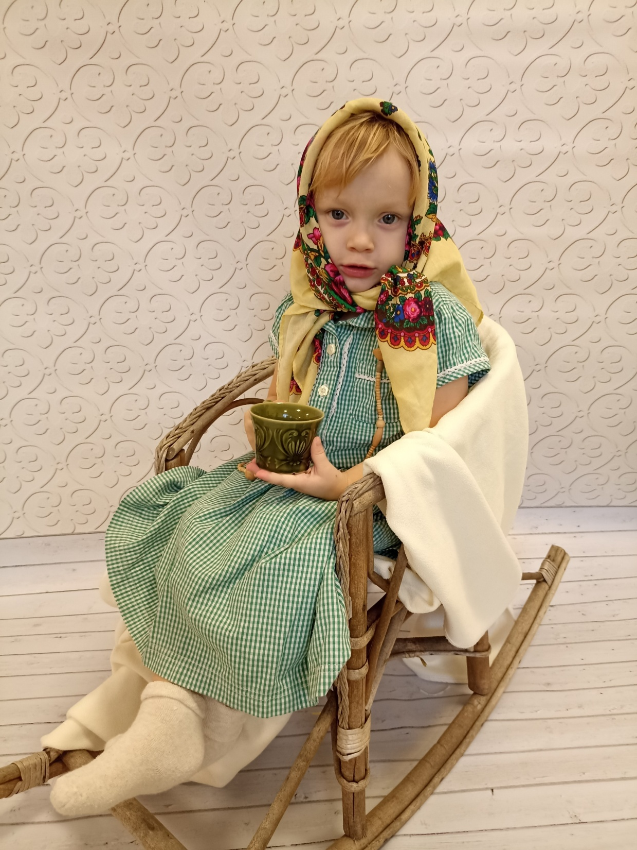

Slide 13
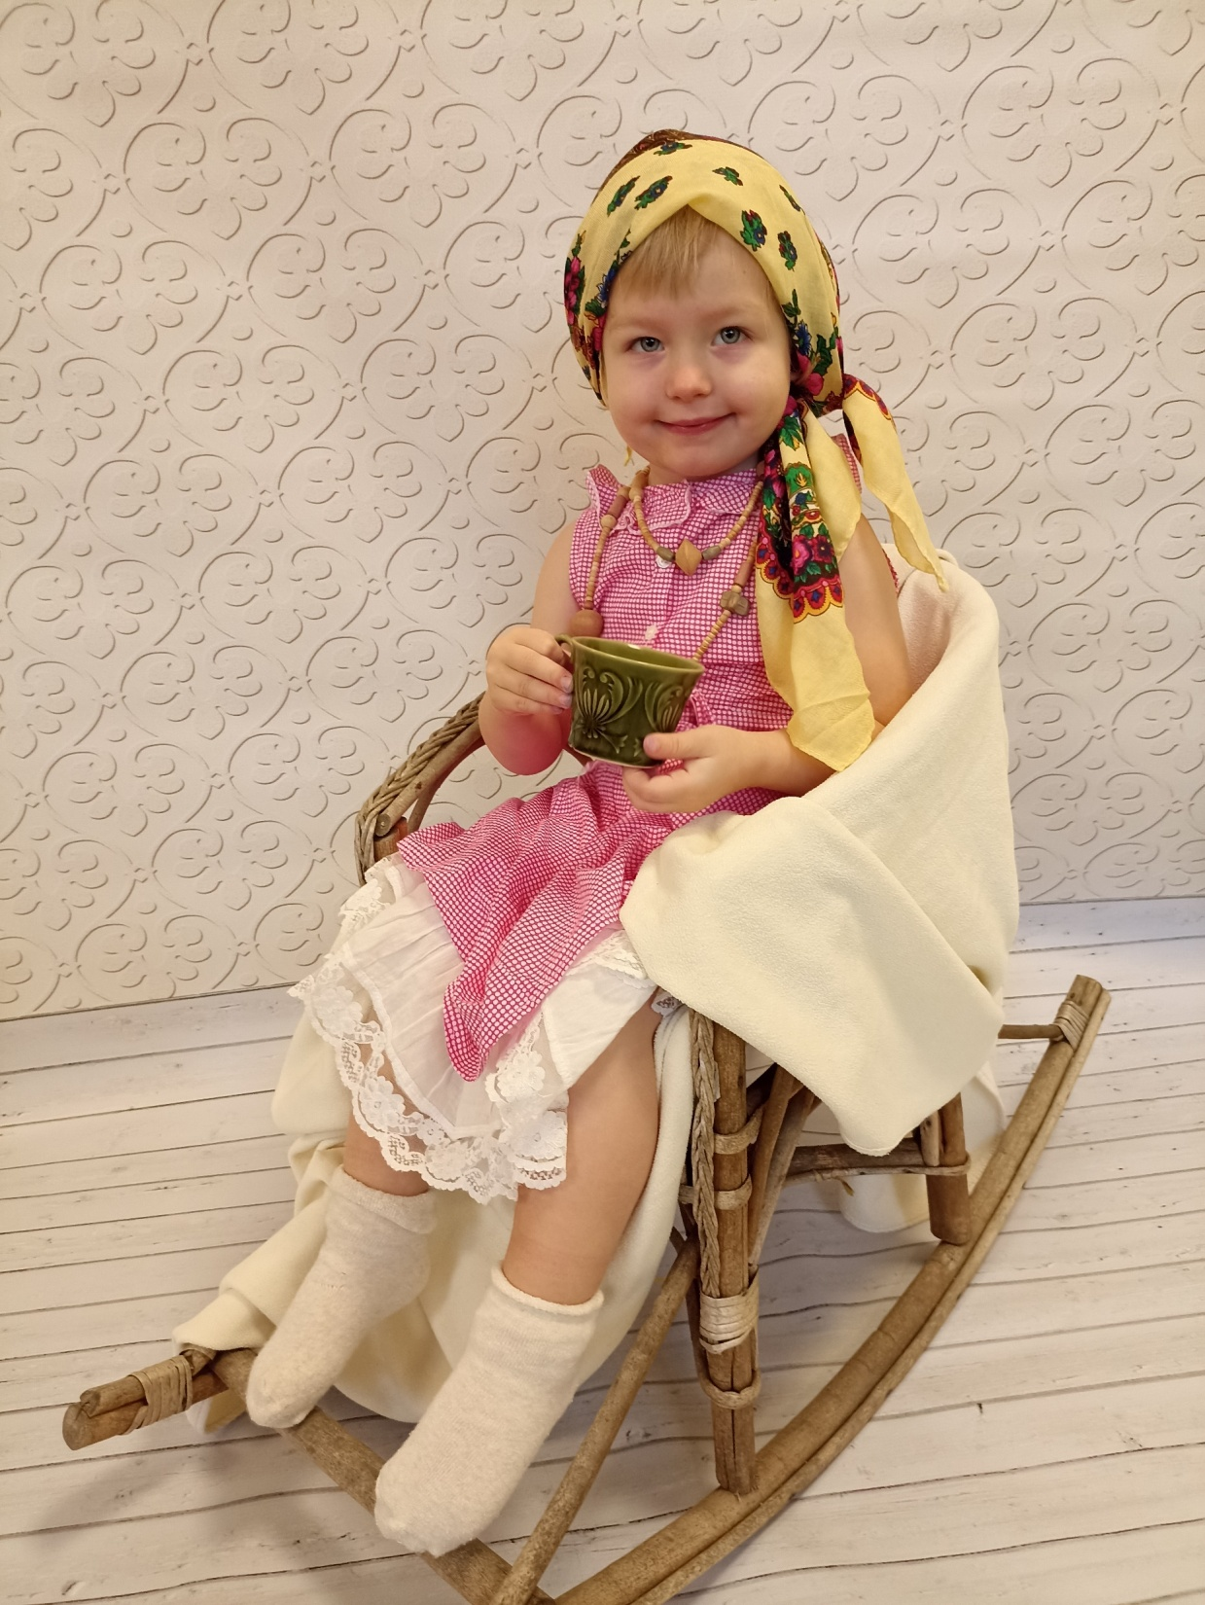

Slide 14
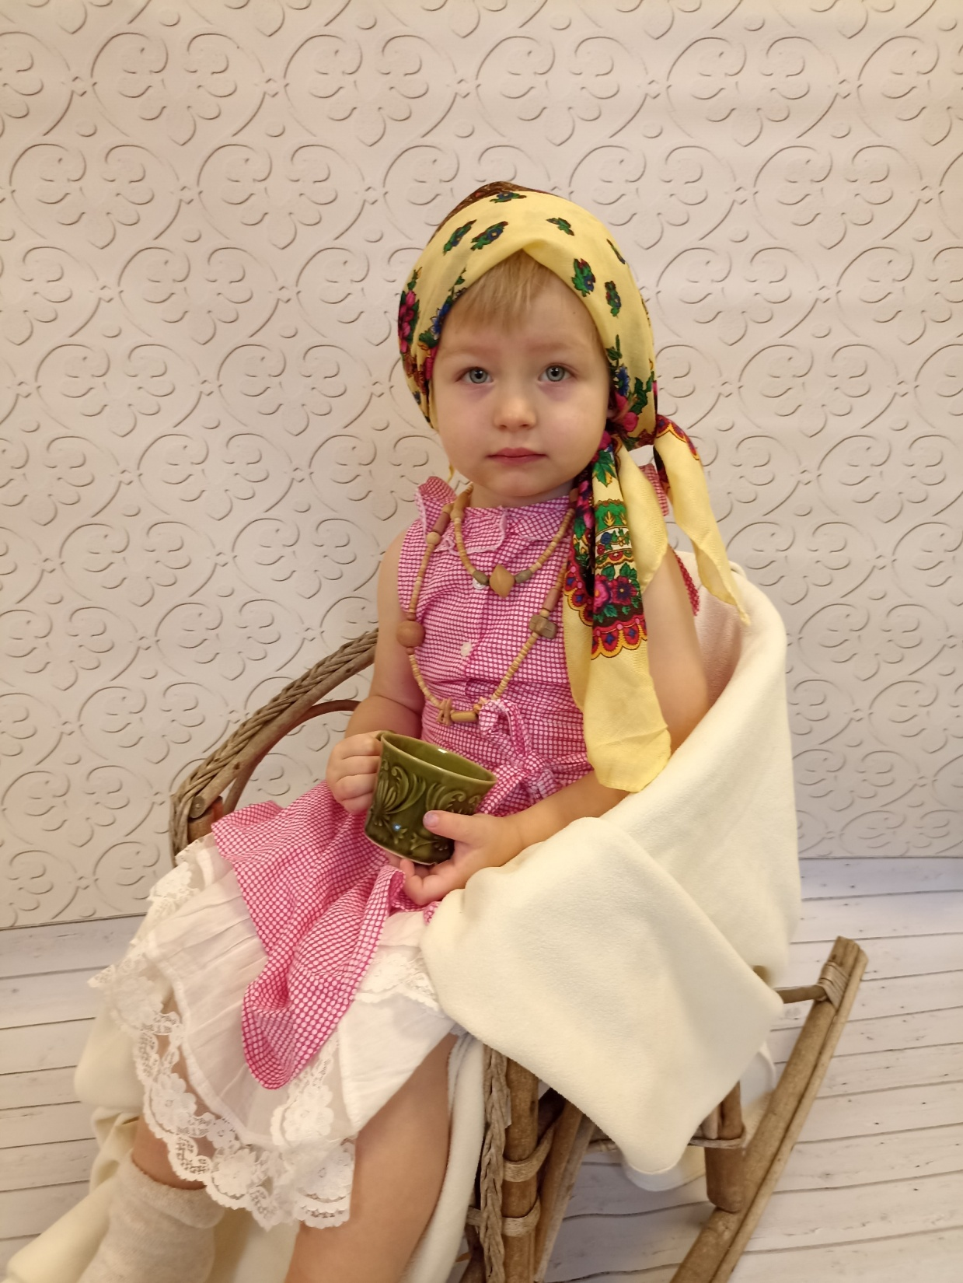

Slide 15
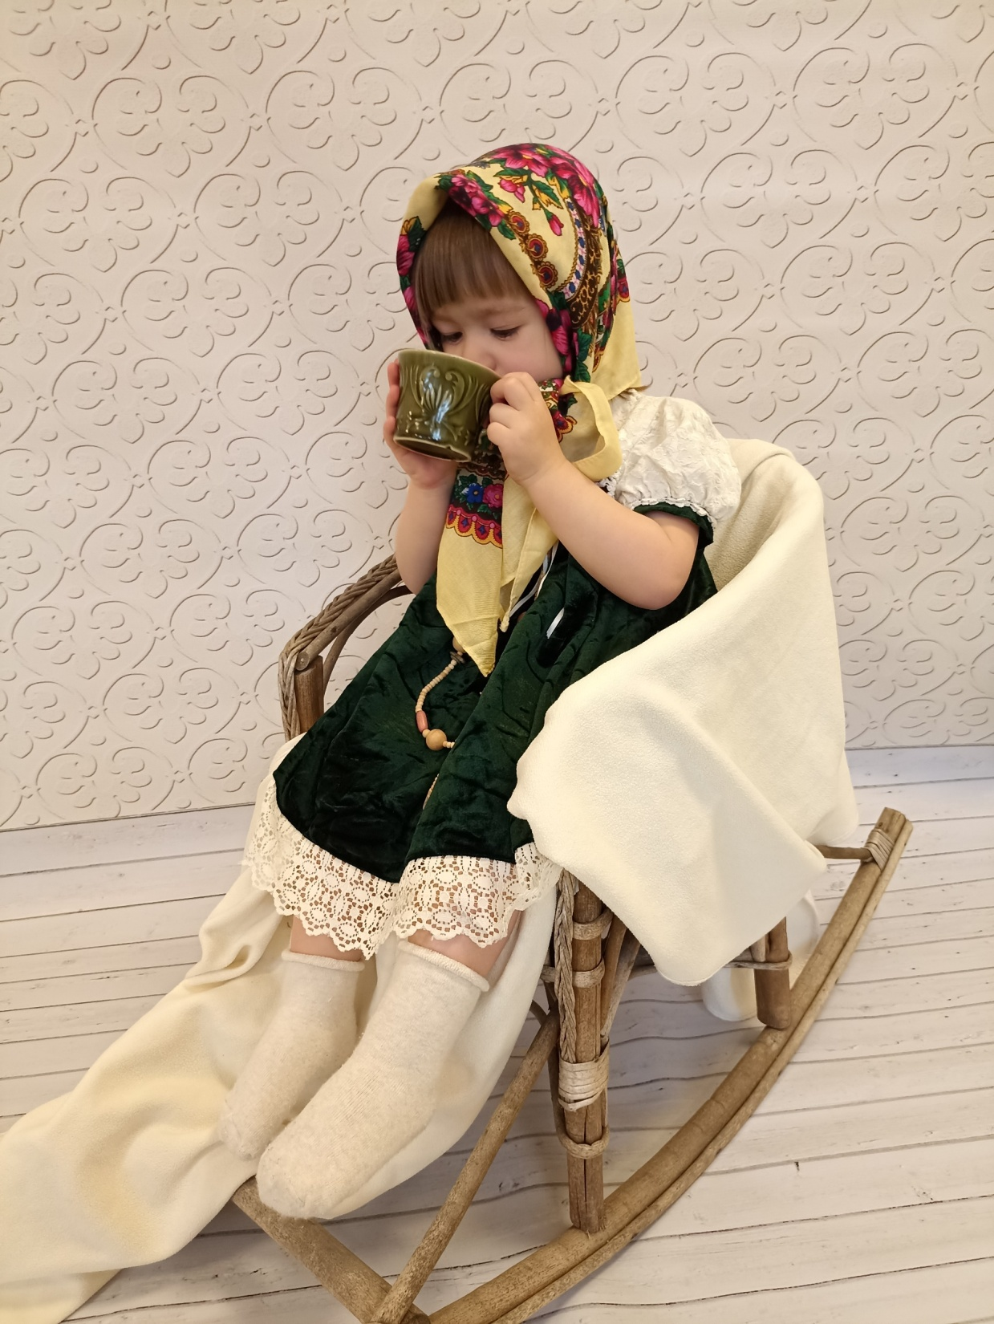

Slide 16
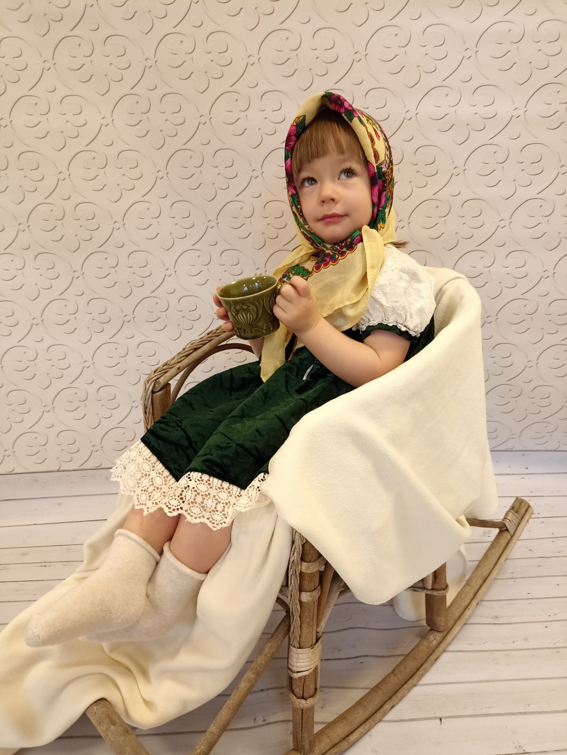

Slide 17
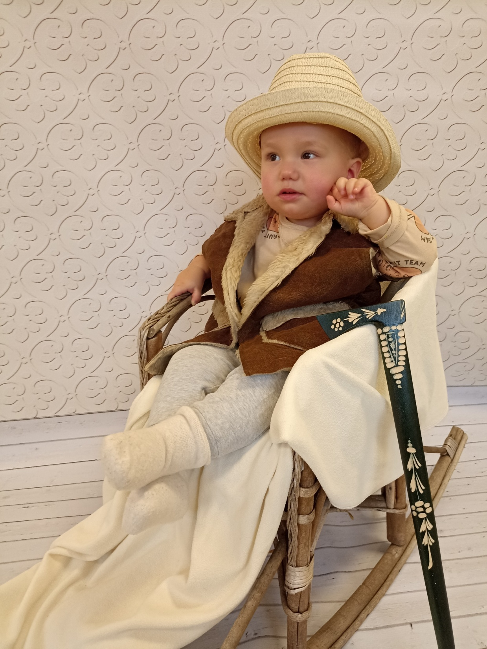

Slide 18
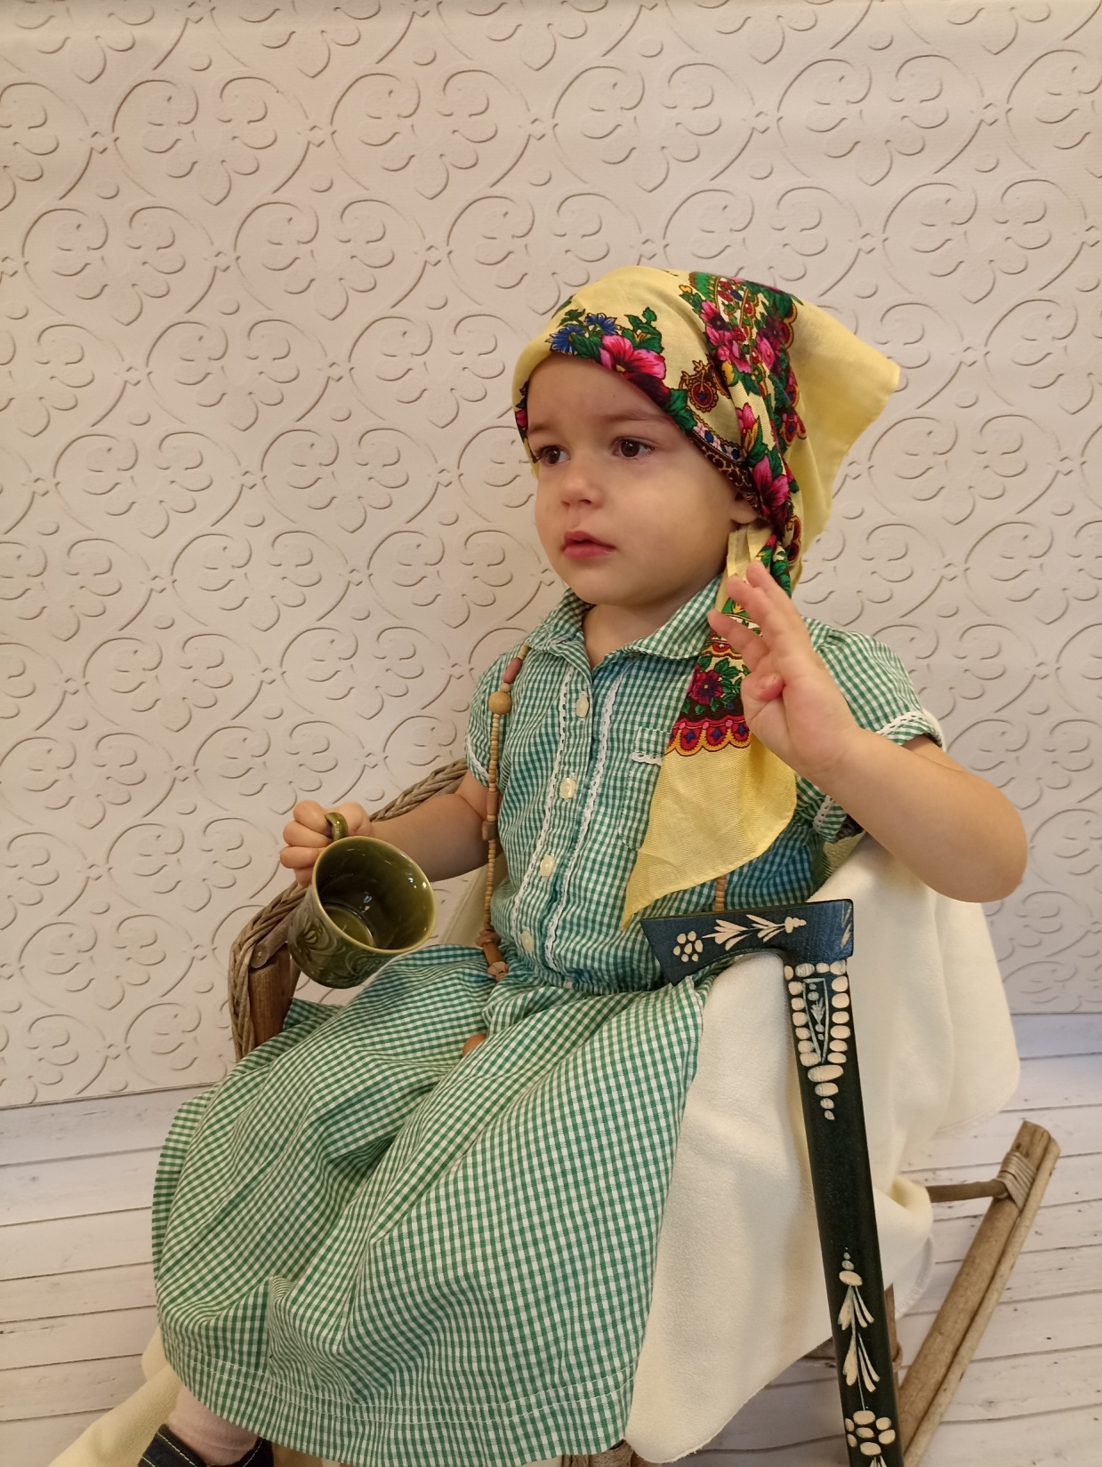

Slide 19
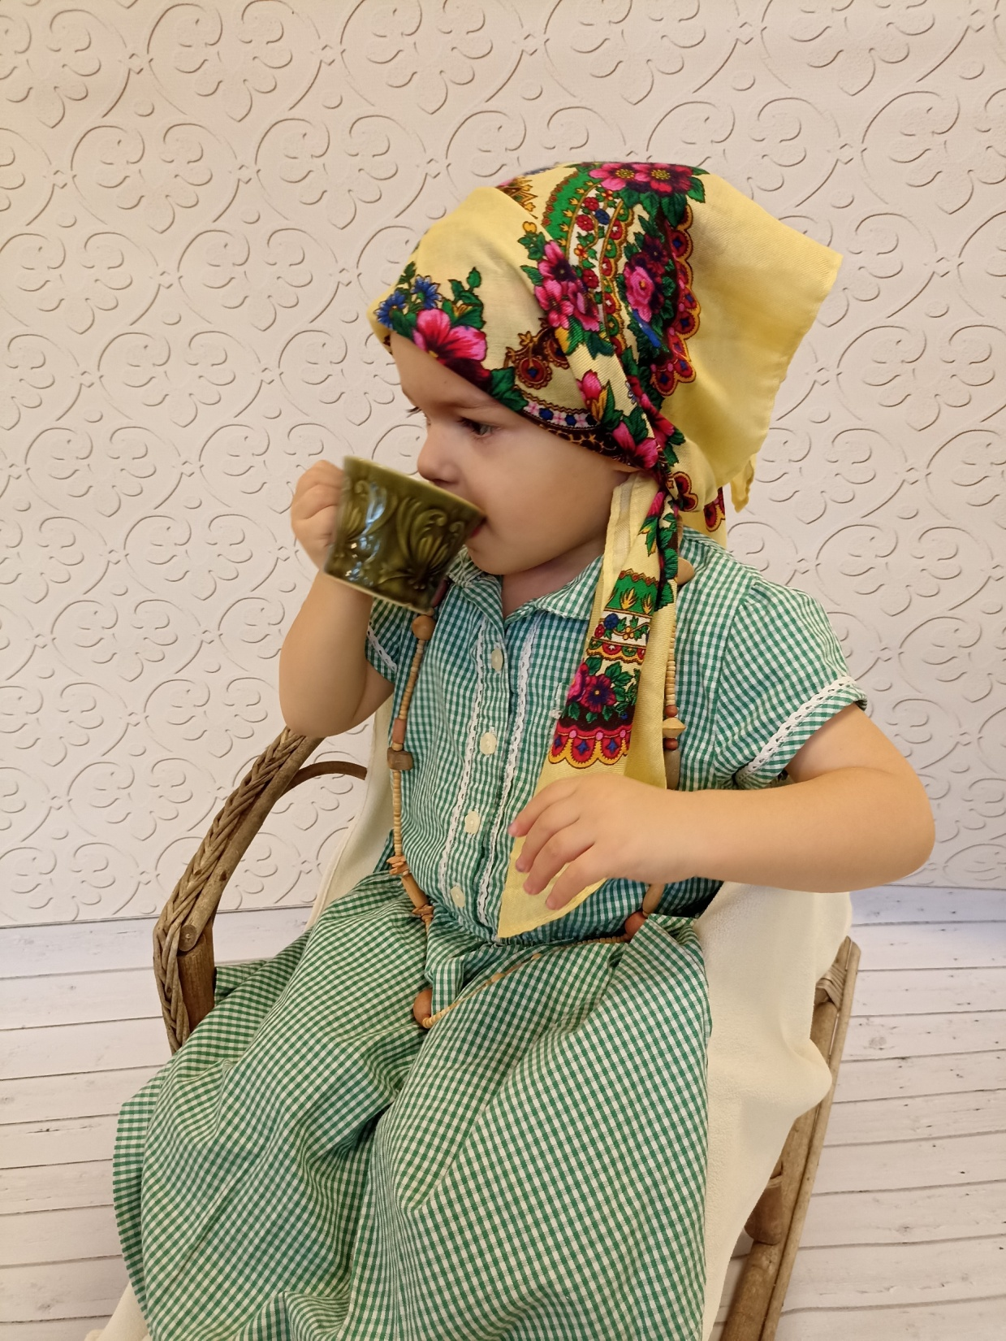

Slide 20
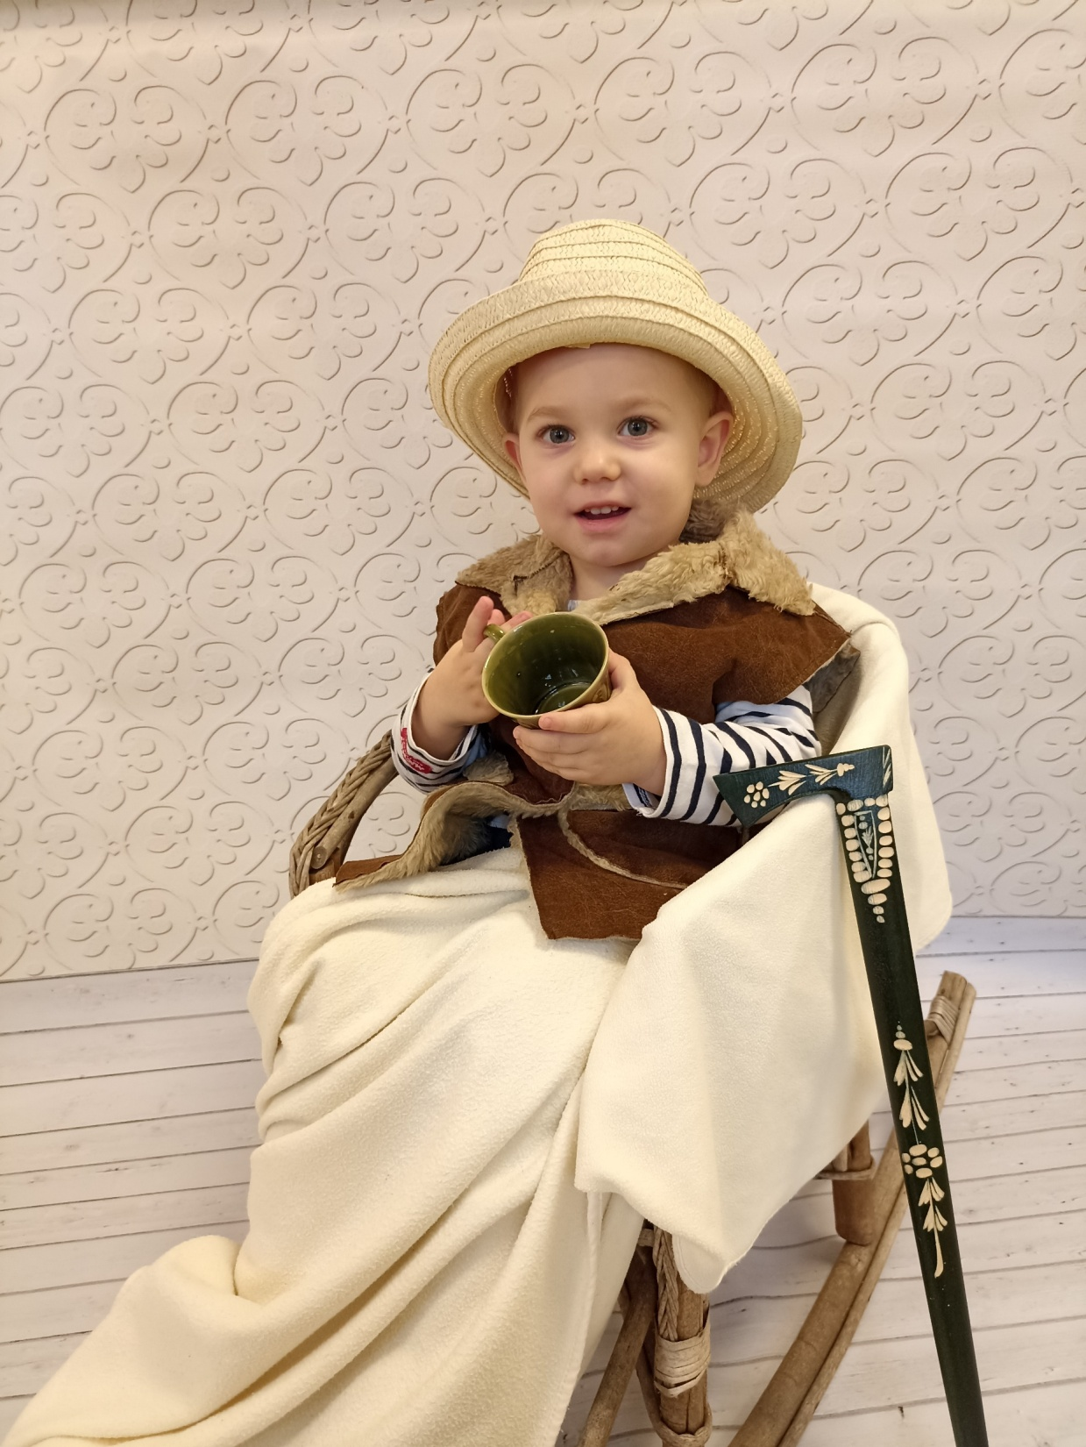

Slide 21
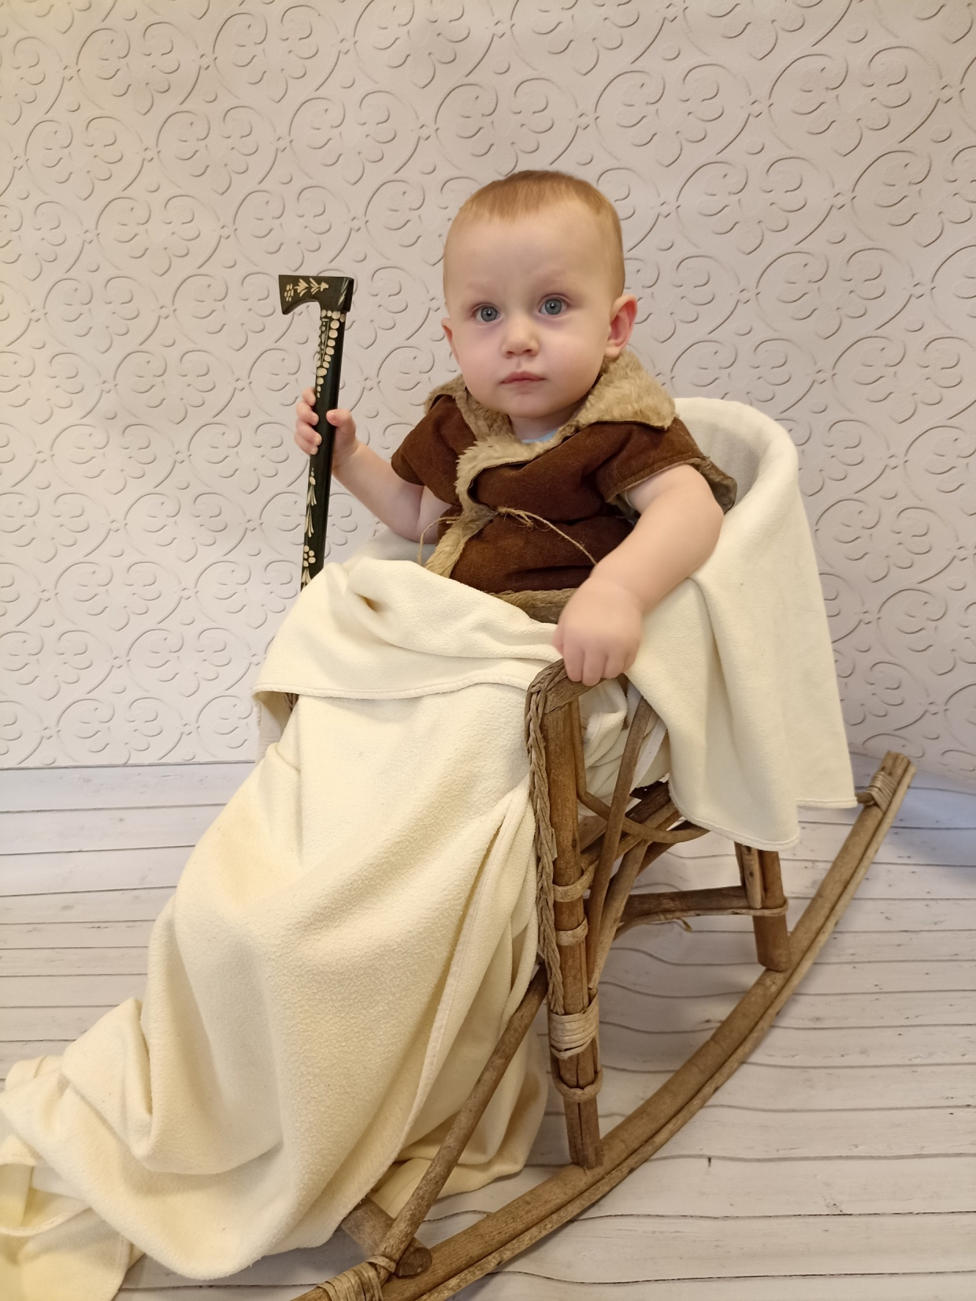

Slide 22
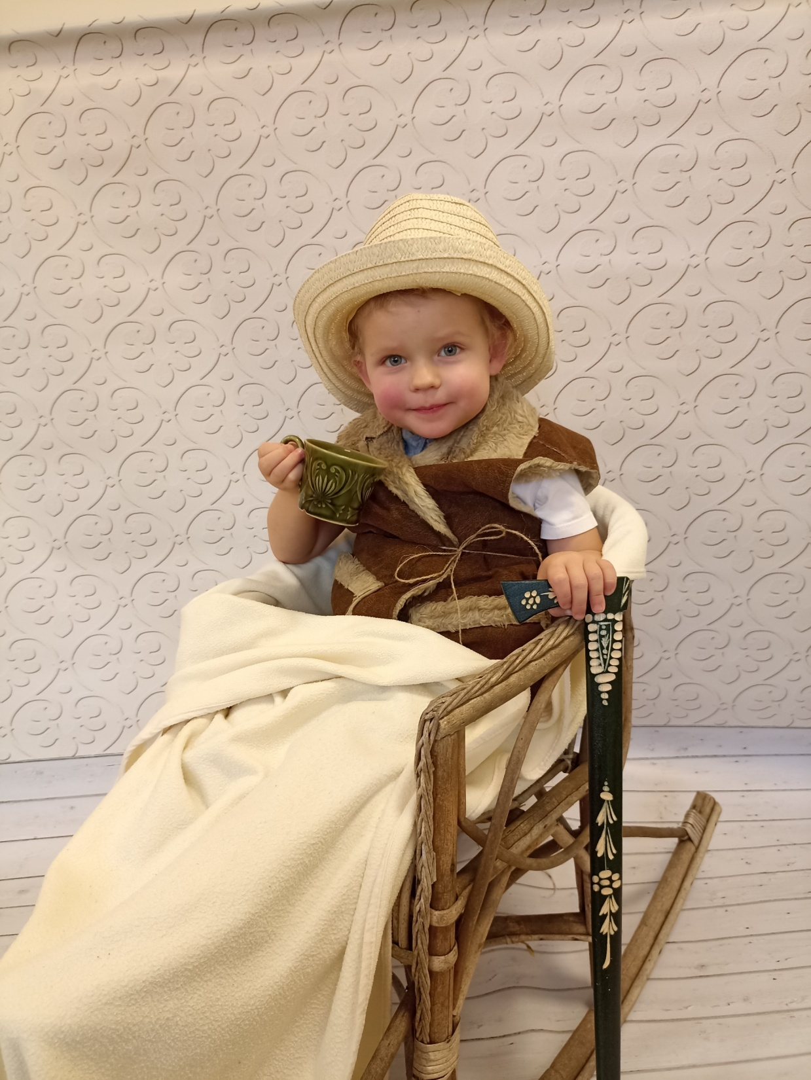

Slide 23
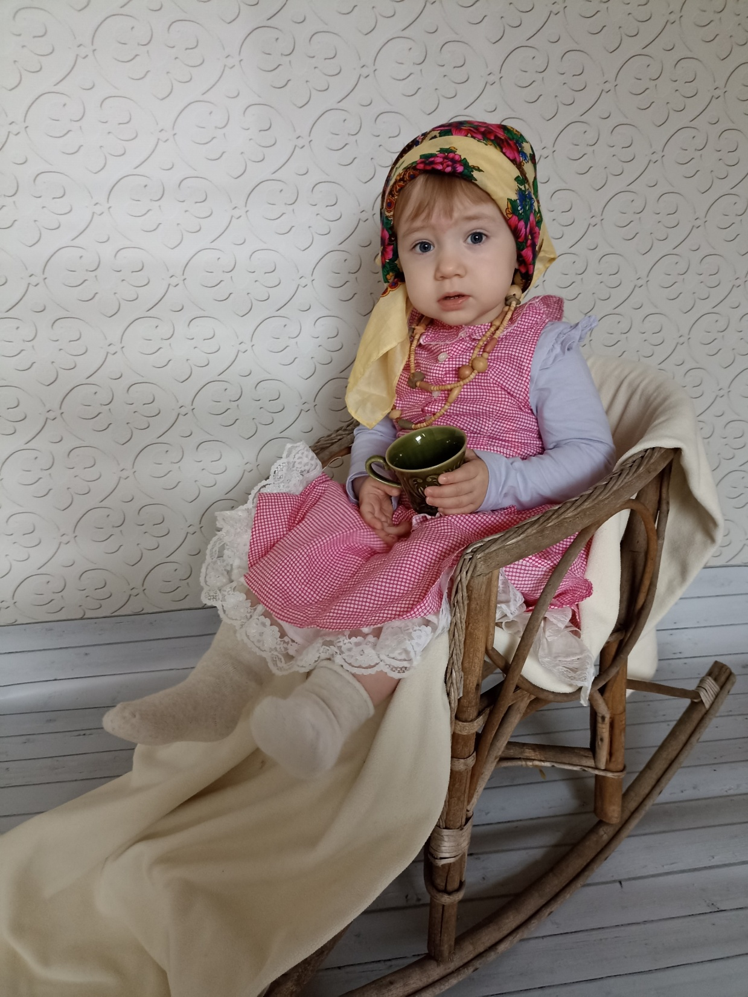

Slide 24
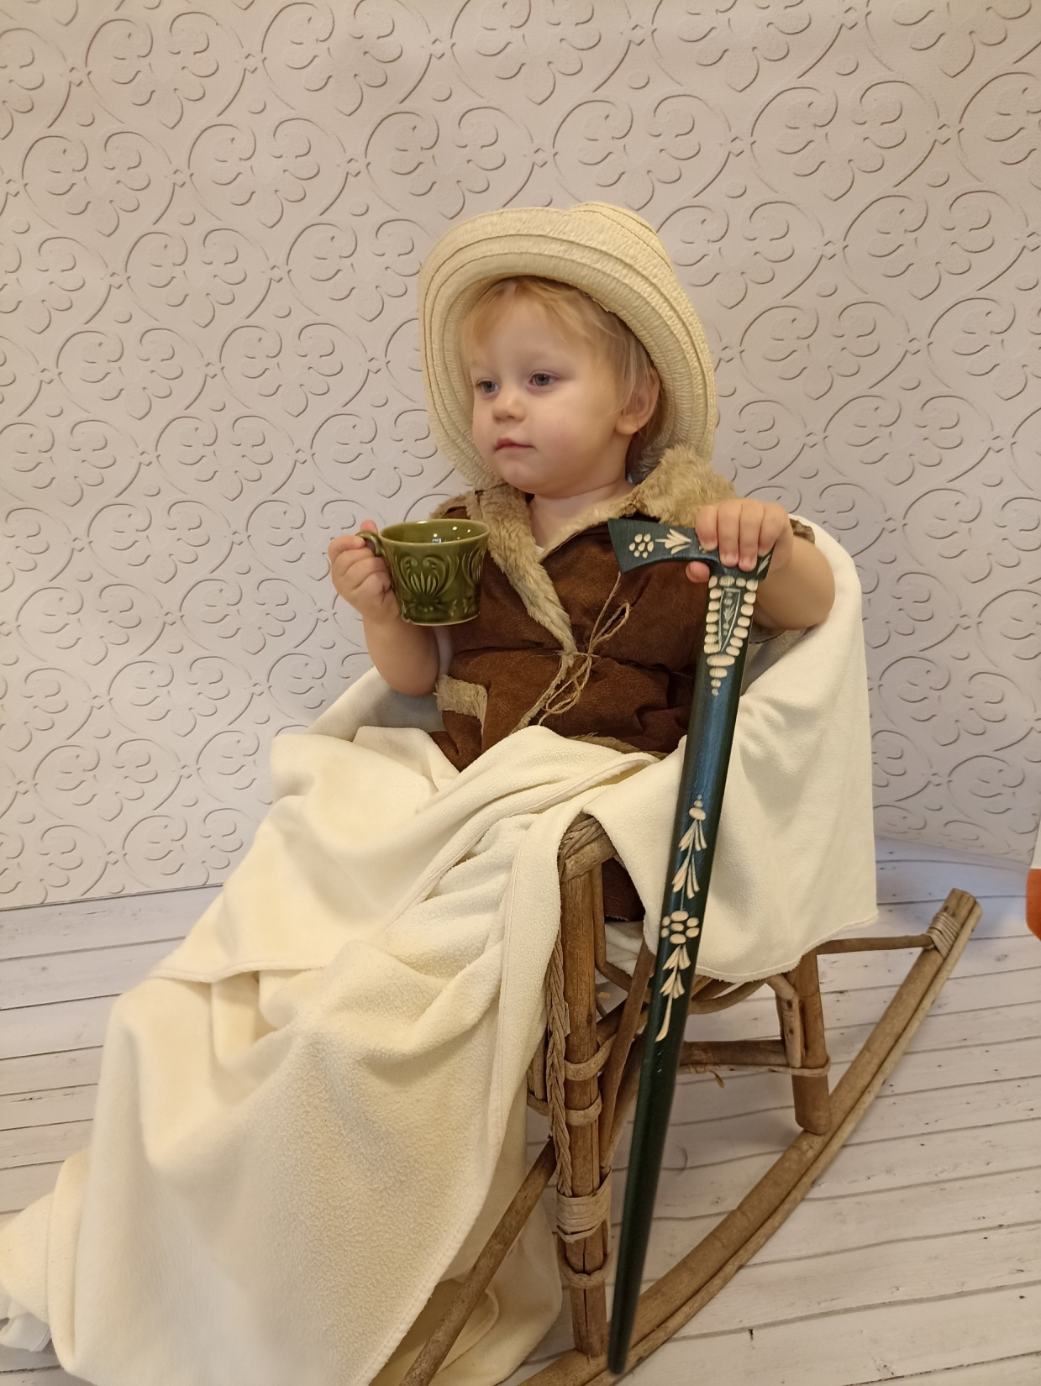

Slide 25
